Slide 1
Программирование (2часть)
БПО, БПОи, БИУ, БИФ
осень (1 лекция)

Slide 2

Графика в СИ. Обзор графических библиотек C++
SFML (Simple and Fast Multimedia Library) кроссплатформенность: SFML работает под Windows, Linux (только X11, но не Wayland) и Mac OS, планируется выход под Android и iOS.
Используется для создания игр
Минимальные требования к уровню знаний языка и лёгкость освоения

Slide 3

Графика в СИ. Обзор графических библиотек C++
Проектирование GUI (графический интерфейс пользователя)
можно писать игры
Кроссплатформен: библиотека доступна как на Windows, Linux и Mac OS, так и на мобильных платформах — Windows Mobile, Android и iOS.
Для Qt есть большой выбор IDE (интегрированнная среда разработки): QtDesigner, QtCreator, QDevelop, Edyuk, а также доступна интеграция с Visual Studio, Eclipse и XCode.

Slide 4

Графика в СИ. Обзор графических библиотек C++
библиотека для отрисовки векторных изображений под Linux, Windows и Mac OS
лежит в основе некоторых операционных систем (MorphOS, AmigaOS) и приложений (InkScape, Synfig, Graphite)
отсутствие русскоязычных ресурсов
может взаимодействовать с OpenGL бэкендом с поддержкой GPU

Slide 5

Графика в СИ. Обзор графических библиотек C++
Кроссплатформенная библиотека для разработки мобильных игр.
Поддерживает все те же платформы, что и Qt.
Библиотека Cocos Creator.
При больших объёмах графики и анимации , лучше использовать Unity вместо Cocos2D-X.
Unity имеет возможность плавной интеграции с Photoshop, Maya или Blender. В Cocos2D-X вся графика добавляется извне и на неё ссылаются из кода.
Отсутствие русскоязычных ресурсов

Slide 6
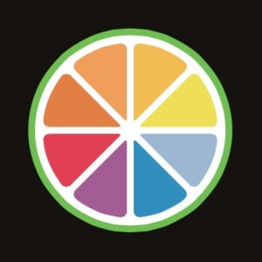
Графика в СИ. Обзор графических библиотек C++
Juce — кроссплатформенный фреймворк, предназначенный для создания приложений и плагинов на языке C++.
Juce больше популярен среди разработчиков аудио — ПО благодаря набору интерфейсов-оболочек для построения аудио плагинов.
Отсутствие русскоязычной документации

Slide 7

Графика в СИ. Обзор графических библиотек C++
Nana — это кроссплатформенная библиотека для программирования GUI в стиле современного C++.
Поддерживаемые системы: Windows, Linux (X11) и Mac OS (экспериментально).
Поддержка С++11\17 даёт возможность использовать умные указатели и стандартную библиотеку.
Так как это не фреймворк, использование Nana не будет оказывать влияния на архитектуру программы.

Slide 8
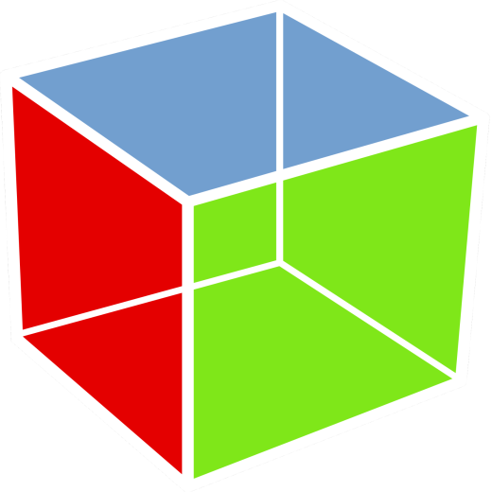
Графика в СИ. Обзор графических библиотек C++
GTK+ — графический фреймворк, широко применяемый во многих системах.
Поддерживает разные языки программирования.
Создавалась в качестве альтернативы Qt.
Библиотека кроссплатформенная

Slide 9

Графика в СИ. Обзор графических библиотек C++
TX Library - компактная графическая библиотека для Win32 на С++.
Это небольшая "песочница" для начинающих реализована с целью помочь им в изучении простейших принципов программирования.
Документация на русском языке.
Философия TX Library - облегчить первые шаги в программировании и подтолкнуть к творчеству и самостоятельности.

Slide 10
Графика в СИ. Основные теоретические сведения
Пакет функций управления экраном делится на две части:
1. Поддерживает текстовый режим (text mode) работы
2. Обеспечивает работу экрана в графическом режиме (graphics mode).
#include <graphics.h>
#include <conio.h>
main()
{
initwindow ( 400, 300 ); // открыть окно для графики 400 на 300
// ... здесь можно рисовать на экране
getch(); // ждем нажатия клавиши
closegraph(); // закрыть окно
}

Slide 11
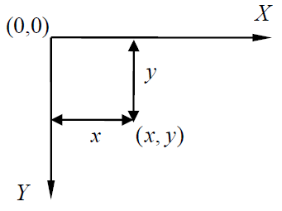
Основные теоретические сведения
Координаты точек
• Начало координат, точка (0,0), находится в левом верхнем углу
• Ось X направлена вправо
Ось Y направлена вниз
x – это расстояние до левой границы окна
y – расстояние до верхней границы.

Slide 12
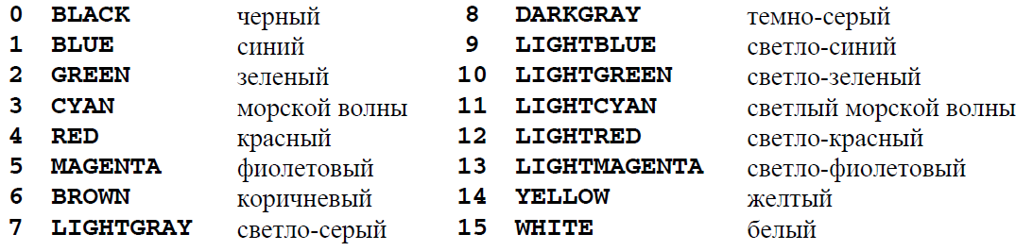
Основные теоретические сведения
Цвет
Для 16 стандартных цветов заданы числовое и символьное обозначения (константы определены в файле graphics.h ):

Slide 13
Основные теоретические сведения
Цвет
Можно использовать полную палитру цветов (режим True Color, истинный цвет).
В этом случае цвет строится из трех составляющих:
красной (R) , зеленой (G) и синей (B).
Каждая из них– целое число от 0 до 255 (256 вариантов), всего получается 256³ = 16 777 216 цветов.
COLOR ( R , G , B) (именно в таком порядке).

Slide 14
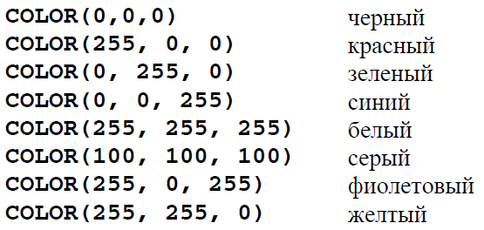
Основные теоретические сведения
некоторые цвета:
setcolor( 10 ); // установить светло-зеленый цвет
setcolor( COLOR(255,0,255) ); // установить фиолетовый цвет

Slide 15
Инициализация графики
В состав графического пакета входят:
• заголовочный файл graphics.h,
• библиотечный файл graphics.lib,
• драйверы графических устройств (*.bgi),
• шрифты (*.chr).
Для инициализации графики - функция initgraph().
Ее прототип:
void initgraph(int *driver, int *mode, char *path);
где int *driver – тип подключаемого драйвера,
int *mode – режим работы подключенного драйвера,
char *path – местоположение драйвера *.bgi.

Slide 16
Инициализация графики
макрос DETECT
Например:
int grdrv=DETECT, grmod; initgraph(&grdrv,&grmod,” ”);
В примере файл драйвера (например, egavga.bgi) расположен в текущей директории.
800*600*256 (разрешение монитора 800 * 600, 256 цветов).
Выход из графического режима:
void closegraph(void);

Slide 17
Основные графические функции
void putpixel(int x, int y, int color) – установка цвета пикселя color в точке экрана с координатами (x, y);
putpixel ( x, y, 14 ); // покрасить точку (x,y) в желтый цвет
2) unsigned getpixel(int x, int y) - обратная для 1) функция, которая определяет цвет точки с координатами (x,y);
n = getpixel(x, y); // записать цвет точки (x,y) в переменную n
3) void setcolor(int color) - изменение цвета рисования;

Slide 18
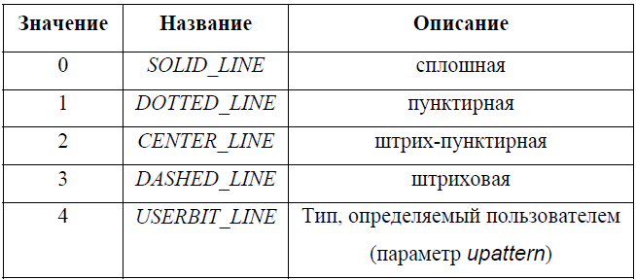
Основные графические функции
4) void setlinestyle(int linestyle, unsigned upattern, int thickness) – задание параметров контура фигуры. linestyle – тип линии, thickness – ее толщина.
Линия может быть пяти типов:
setlinestyle(3, 0, 1);

Slide 19
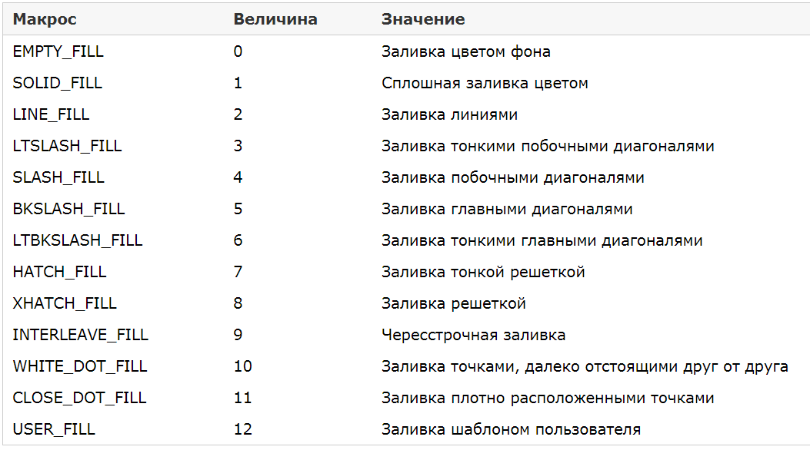
4а) void setfillstyle(int pattern, int color)
устанавливает стиль и цвет заливки.
Величины параметра pattern вместе с их эквивалентами в виде макросов приведены в таблице. Они содержатся в файле graphiсs.h

Slide 20
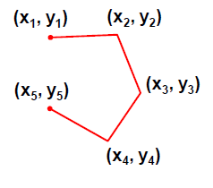
5) void line(int x1, int y1, int x2, int y2) – рисует прямую линию от точки (x1, y1) до точки с (x2, y2);
line ( x1, y1, x2, y2 ); // отрезок (x1,y1)-(x2,y2)
Либо сначала перевести курсор в точку (x1,y1) командой moveto, а затем нарисовать отрезок в точку (x2,y2) командой lineto
moveto ( x1, y1 ); // курсор в точку (x1,y1)
lineto ( x2, y2 ); // отрезок в точку (x2,y2)
Удобно использовать при рисовании ломаных линий:
setcolor(12); // красный цвет
moveto (x1, y1); // курсор в первую точку
lineto (x2, y2); // отрезок во вторую точку
lineto (x3, y3); // и т.д.
lineto (x4, y4);
lineto (x5, y5);

Slide 21
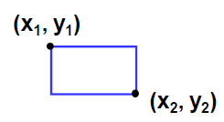
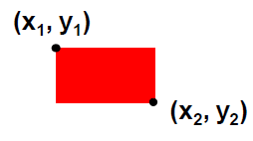
6) void rectangle(int x1, int y1, int x2, int y2) – рисует прямоугольник, расположенный на экране горизонтально (вертикально), с координатой левого верхнего угла (x1, y1) и правого нижнего – (x2, y2);
setcolor ( 9 );
rectangle (x1, y1, x2, y2);
7) void bar (int x1, int y1, int x2, int y2) – рисует и закрашивает прямоугольник с левым верхним углом (x1,y1) и правым нижним углом (x2,y2);
setfillstyle ( 1, 12 ); // стиль 1, цвет 12
bar (x1, y1, x2, y2);
Первое число в команде setfillstyle задает стиль заливки:
0 – отключить заливку
1 – сплошная заливка
3,4,5,6 – наклонные линии
7,8 – сетка
9,10,11 – точечные узоры,
а второе число – цвет.

Slide 22
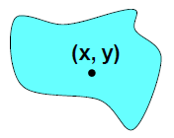
8) void circle(int x, int y, int radius) - отображение окружности с центром в точке (x, y) и радиусом radius (единица измерения – пиксель);
setcolor ( COLOR(0,255,0) ); // зеленый цвет
circle ( x, y, R );
circle ( 200, y0+20, R );
9) void arc(int x, int y, int stangle, int endangle, int radius) – отображение дуги. (x,y) – центр дуги, radius – её радиус. Параметры stangle и endangle задают круговые координаты начальной и конечной точек. Если stangle равен 0, а endangle равен 360, функция arc() рисует полную окружность;
10) void floodfill(int x, int y, int color) - закрашивает текущей кистью произвольную замкнутую область с указанным цветом границы. Указать любую внутреннюю точку (x,y).
setfillstyle ( 1, 11 ); // стиль 1, цвет 11
floodfill (x, y, 0); // до границы цвета 0

Slide 23

11) void fillellipse(int x, int y, int rx, int ry) - рисует эллипс с центром в точке (x, y), горизонтальной и вертикальной осями rx и ry соответственно, и закрашивает его текущим цветом, используя текущий шаблон;
12) void outtextxy(int x, int y, char *textstring) - выводит поверх существующего на экране изображения строку текста textstring начиная с позиции (x,y) (левый верхний угол первого символа строки). Сформировать строку textstring можно заранее с помощью функции sprintf();
либо:
setcolor ( 9 );
outtextxy ( x, y, "Вася" );
13) void settextstyle(int color, int font, int direction, int charsize) – установка стиля текста. color – цвет текста, font – тип шрифта, direction – направление вывода текстовой информации (0 – горизонтальное, 1 – вертикальное) и charsize – множитель, который влияет на размер выводимых на экран символов;

Slide 24
14) void getimage(int left, int top, int right, int bottom, void *bitmap) - копирует образ с экрана в оперативную память. Left, top, right и bottom определяют область экрана прямоугольной формы, которая будет скопирована. Bitmap указывает на область в памяти, куда записывается битовый образ.
15) unsigned imagesize(int left, int top, int right, int bottom) - определения объема оперативной памяти (в байтах), необходимой для хранения битового образа фрагмента экрана, ограниченного размерами left,top, right и bottom (слева, сверху, справа и снизу соответственно);
16) void delay(unsigned milliseconds) - замораживает выполнение программы на интервал milliseconds (задержка исчисляется в миллисекундах).

Slide 25
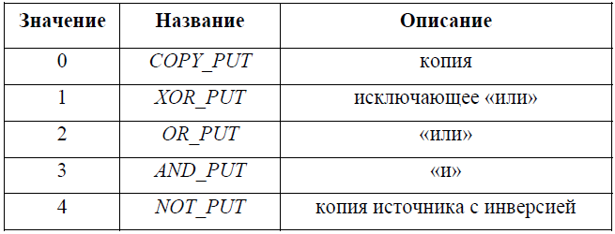
17) void far putimage(int left, int top, void far *bitmap, int op) - помещает битовый образ, ранее сохраненный с помощью getimage(), обратно на экран.
Левый верхний угол нового места фрагмента на экране - (left, top).
bitmap – указатель на область памяти, где хранился образ.
op - определяет цвет для каждой точки экрана с учетом уже существующего в этом месте изображения и образа, хранящегося в памяти.
Перечень значений op дает названия следующим операциям

Slide 26
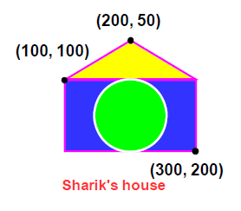
Пример программы
#include <graphics.h>
#include <conio.h>
main()
{
initwindow (440, 300);
setfillstyle (1, 9);
bar (100,100,300,200); // синий прямоугольник
setcolor (13); // с фиолетовой рамкой
rectangle (100,100,300,200);
moveto (100,100); // крыша-ломаная
lineto (200, 50);
lineto (300,100);
setfillstyle (1, 14); // зальем крышу желтым
floodfill (200, 75, 13);
setcolor (15);
circle (200, 150,50); // белая окружность
setfillstyle (1, 10);
floodfill (200,150, 15); // зеленая заливка
setcolor (12);
outtextxy (100, 230, "Sharik's house");
getch();
closegraph();
}

Slide 27
4а) void setfillstyle(int pattern, int color)
устанавливает стиль и цвет заливки, используемыми различными графическими функциями. Величина параметра color должна быть допустимой для текущего видеорежима. Величины параметра pattern вместе с их эквивалентами в виде макросов приведены в таблице ниже. Они содержатся в файле grapnics.h

